Slide 1
Ettepanek
Harku valla jäätmekogumist paremini motiveerida
tuginedes Jäätmemajanduse suunistele
Mai 2018
Andrus Saliste

Slide 2
Tänane kehtiv regulatsioon ja võimalused:
Harku valla jäätmehoolduseeskiri
Lääne-Harju jäätmekava (Harku, Keila, Kernu, Nissi, Padise,
Saue valla ja Saue linna ühine jäätmekava)
http://www.harku.ee/pakendikonteinerite-asukohad
http://www.harku.ee/jaatmejaam

Slide 3
Väljavõte Lääne-Harju jäätmekavast kui eesmärk -
Lääne-Harjumaa jäätmekavaga hõlmatud valdades on jäätmehoolduse üldeesmärgid järgmised:
Üldeesmärgid on jätkuv tegevusuund, mida arendatakse ka peale antud jäätmekava perioodi lõppu.
vältida ja vähendada jäätmeteket, sh jäätmete ohtlikkust;
võtta liigiti kogutud jäätmed ringlusse või neid muul viisil taaskasutada maksimaalsel tasemel, segaolmejäätmete puhul on lahenduseks taaskasutamine või kõrvaldamine
vähendada jäätmetest tulenevat keskkonnariski;
tõhustada seiret ning järelevalvet;
jäätmete liigiti kogumise edendamine;
juriidiliste ja füüsiliste isikute jäätmete alane teavitamine ja nõustamine.
Omavalitsuse tasandil on raske mõjutada tekkivate jäätmete koguseid, kuid suunata saab jäätmete sortimist ja keskkonnanõuetele vastavat käitlemist.

Slide 4
Probleemid täna, väide-
Segaolme jäätmete osakaal kogu ära antavast jäätmest on liiga suur (jäätmete ära andmine on odav kuid keskkonnaalane vastutuse tase on ka madal segaolme; jäätmevedajate madal renomee on ka kaasa aidanud käegalöömisele);
Inimeste teadlikkus ökoloogilisest jalajäljest on liiga madal, et võtta vastu teistsuguseid otsuseid;
Kasutamata on ressurss – kogukonnad ja samas ka järelevalve kehtiva regulatsioonikohaselt;
Pakendi ja liigiti kogumiste võimalused saaks rakendada koostöös paremini kui täna;
Lääne-Harju jäätmekavas on eesmärgid kirjeldatud kuid Harku valla vastav arengustrateegia puudub (vähemalt Harku valla kodulehel viide vastavale dokumendile puudub või ei ole hästi ja nähtavalt leitav);
Väidan, et positiivse stsenaariumi järgi suudame saavutada meie valla tunnuslausele kohasema tulemus „Harku vald – elu kui puhku“ – puhas loodus, puhtam enesetunne.
Läbi algõppe ja põhi-ning gümnaasiumihariduse kaasata ka lapsevanemad
Vastutustundlik ettevõtja koos oma töötajatega
Keskkonnateadlik küla koos oma elanikega

Slide 5
Ettepanek -
Harku valla Volikogu Keskkonna- ja Planeerimiskomisjonil moodustada töörühm, kaasata Arendus- ja haldusosakonna (eesmärk aidata kaasa välja töötamaks motiveerivamaid lahendusi, uusi lahendusi, tegevuskava);
Lähtuvalt Lääne-Harju jäätmekavast ja antud töörühma liikmetelt koostatud sisendite põhjal koostada Arengukava koos planeeritavate tegevustega ning oodatavate tulemustega;
Kokkulepitu kinnitatuna on ka sisendiks ja ülesandeks Ühisteenuste keskusele jäätmekorralduse hankeks kui ka valla elanikele, et liigiti kogumist rohkem kasutada;
Vallana saame leida kehtivate regulatsioonide ja võimalike projektirahastamiste kaudu luua uusi paremaid lahendusi;
Motiveerida elanikke ennekõike ökoloogilise jalajälje kaudu;
Leida ühiseid rahastusi ühislahenduste toetamiseks(KIK; PRIA; muud programmid)
Rakendada meetmeid kui rikkumine on tahtlik ja neid avalikult kajastada;
Kokku lepitud perioodiks kampaaniamudel (NB! Koolis ja lasteaias on jäätmete liigiti kogumine ja looduse reostamine õpikäsitluses, miks mitte seda jätkata teatud perioodil ka laiemalt ja soodustada seeläbi „uut normaalsust“ , seal hulgas tunnustamine (parim kogumist praktiseeriv küla/kool/lasteaed, asutus, ettevõte)
Kasutada nii teavitusaknana www.annateada.ee kui ka GIS-põhjasid, et märgistada kogumiskonteinerite asukohad või leitud reostused;
Koostöö kogukondadega (seal hulgas taaskasutust võimalikult mugavalt ära anda võimaldavad kohad ja viisakalt viimistletud kogumispunktid) – koostöö ennekõike!;
Valla elanikele piisavalt aktuaalne tagasiside nii võimalustest kui ka tõrgete lahendamistest;
Statistiliselt hakata kajastama edusamme võetud eesmärkide täitmisel.
Riigis kehtivaid regulatsioone (sh riigihanke nõude sisu) ühiselt omavalitsuste liiduga mõjutada;

Slide 6
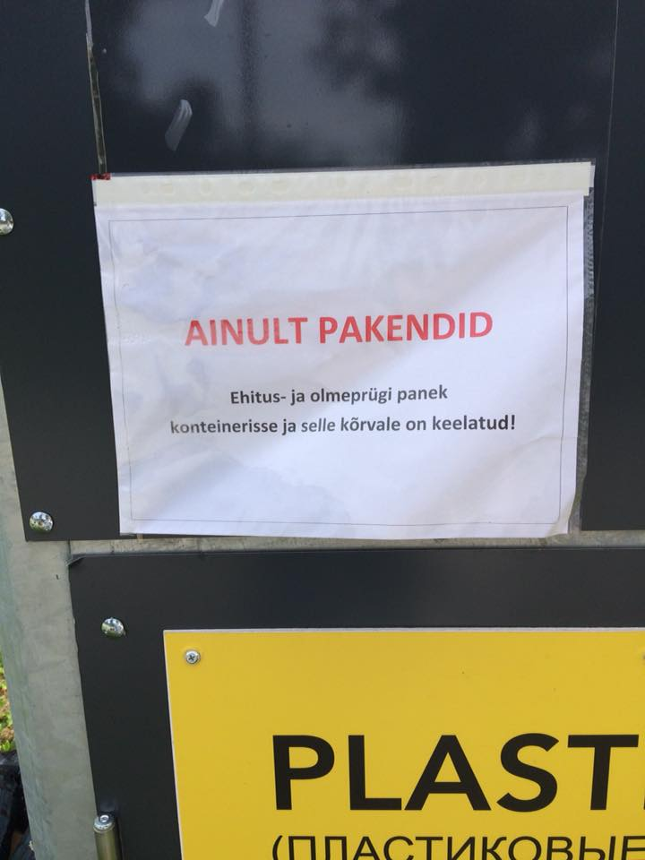
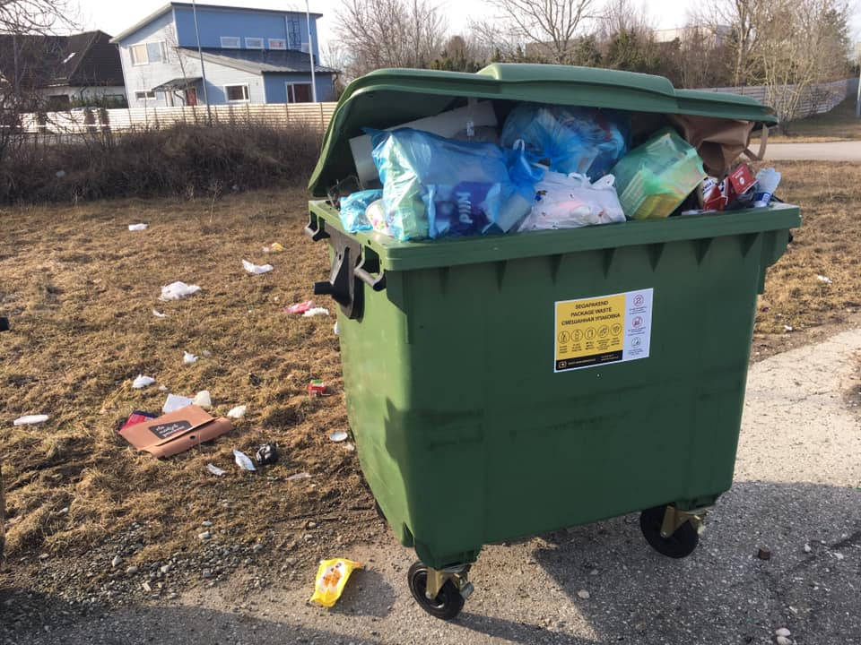
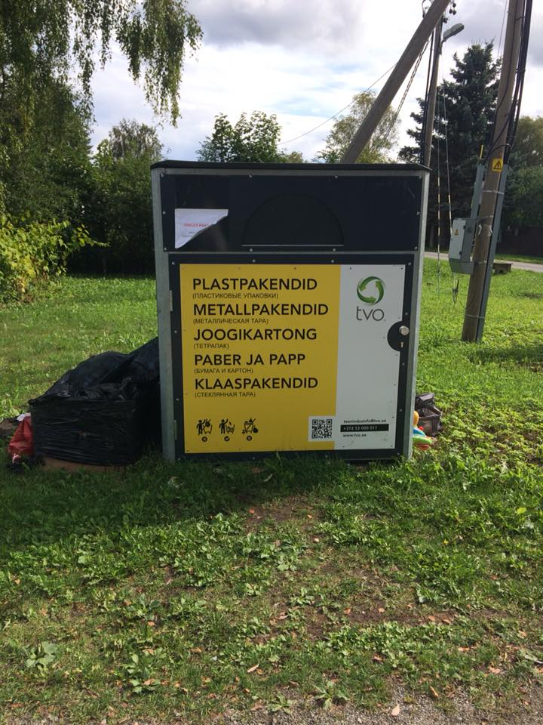
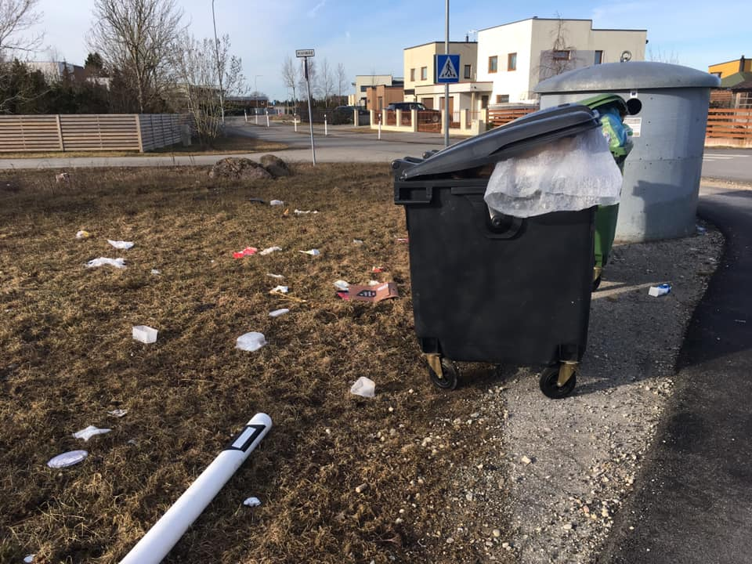
Tänasedi näiteid Harku vallast

Slide 7
Sotsiaalmeedias kõlanud sõnumid
päris nii ei ole,et tõstad diivani õue siis kui ise tahad. Enne peab kooskõlastama. Mina saatsin meid teenindavale prügiveofirmale e-kirja, et tahaks mõned madratsid ja diivani lasta TASUTA ära vedada. Firmast võeti juba paari tunni jooksul telefoniteel ühendust ja tõesti oli ära veo võimalus juba järgmisel päeval. Tuli ainult esemed värava taha tõsta ja igaks juhuks olin ise ka kodus. Mis muidugi oli hea, kuna tuli suure autoga ainult 1 tore meesterahvas, keda ma siis suure diivani tõstmisel veidi aitasin. Aga kodusolemine ei ole kohustus, kui asjad värava taga.
„jäätmete äraandmine on tehtud liiga keeruliseks. On pandud konteiner, kuhu läheb papp, metall, klaas, plastik kõik ühte kokku läbi-segi. Kus on sorteerimine? Loomulikult tekib küsimus, et miks ei võiks plastikust mänguasja visata taaskasutusse plastpakendi hulka. Jäätmetest lahtisaamine on tehtud liiga keeruliseks. Tahad kasvuhoone klaase ära anda - ei mahu klaasikonteineri pilusse. Tahad pappkaste ära viia, sama lugu - ei mahu august läbi. Vanu rehve ka keeldutakse vastu võtma. Vanast eterniidist ei hakka rääkimagi. Vanamehed topivad teedele auku, sest prügilas tahetakse ulmehinda saada. Kusjuures ise nad topivad eterniidi samasse hunnikusse vanade telliste ja muu ehitusprügiga. Kus see eriline käitlustasu tuleb?“
Olen 3 korda suve jooksul helistanud konteinerit haldavale ettevõttele, iga kord on lubatud tühjendada konteiner ning ümbrus ära. Nagu näha siis sellised konteinerid suvilate piirkonnas ei toimi.
Uskumatu, et inimesed kodust oma prügi sinna tassivad, kas tõesti see 2.50 on liiga palju maksta tühjenduse eest ja mugavuse eest

Slide 8
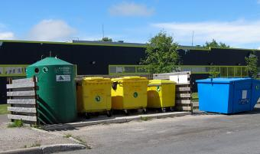
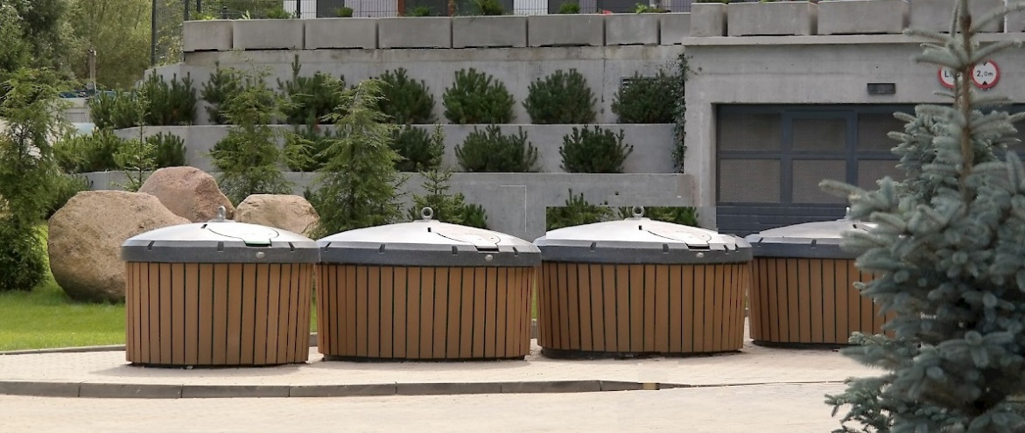
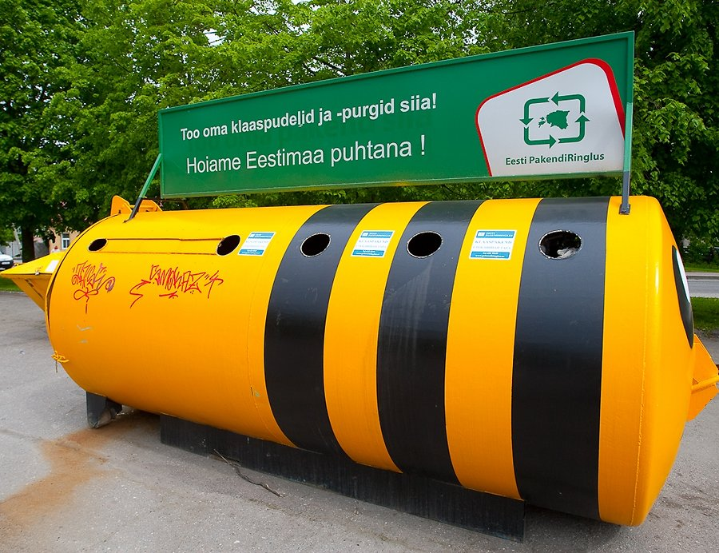
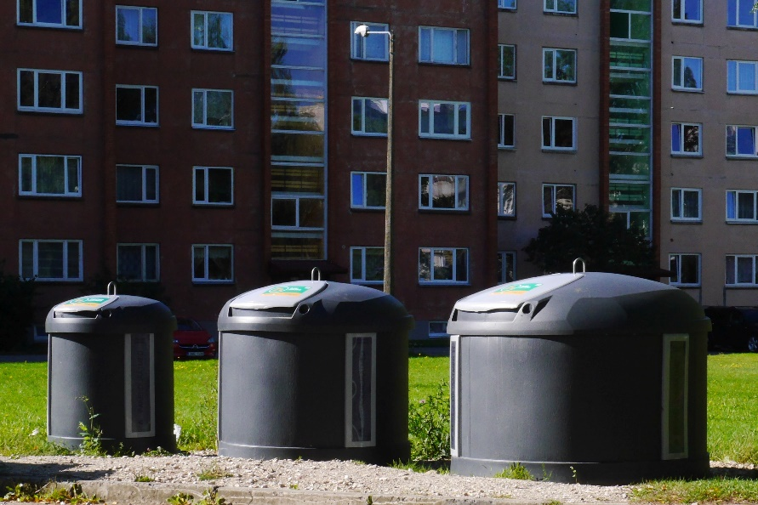
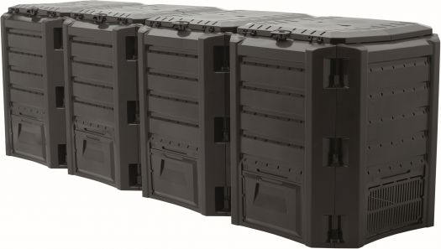
Saab ka nii - ühismahutid!

Slide 9
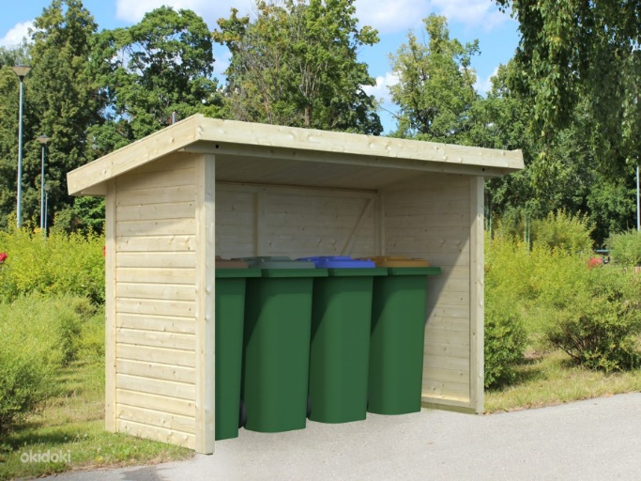
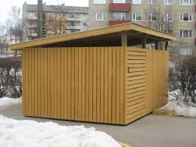
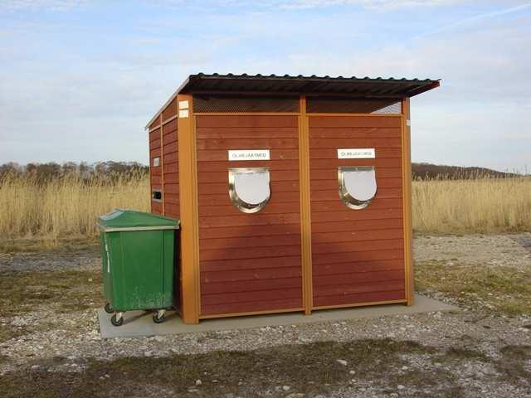
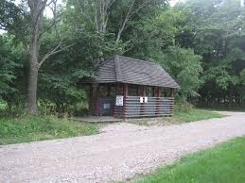
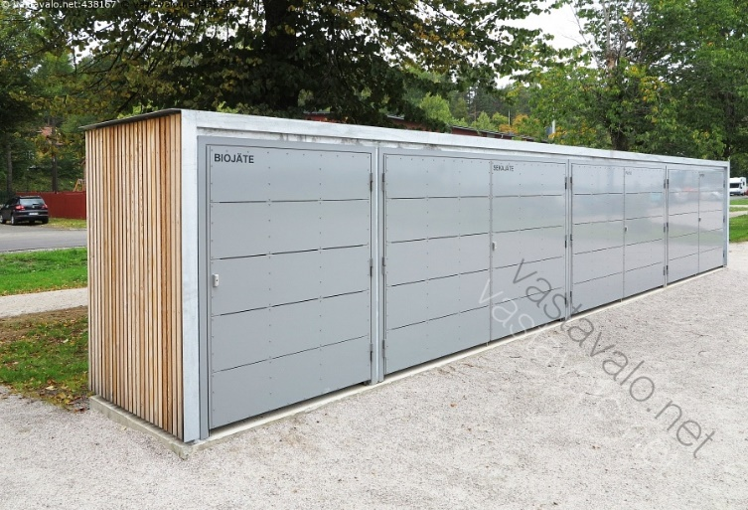
Saab ka nii – Jäätmemajad!

Slide 10
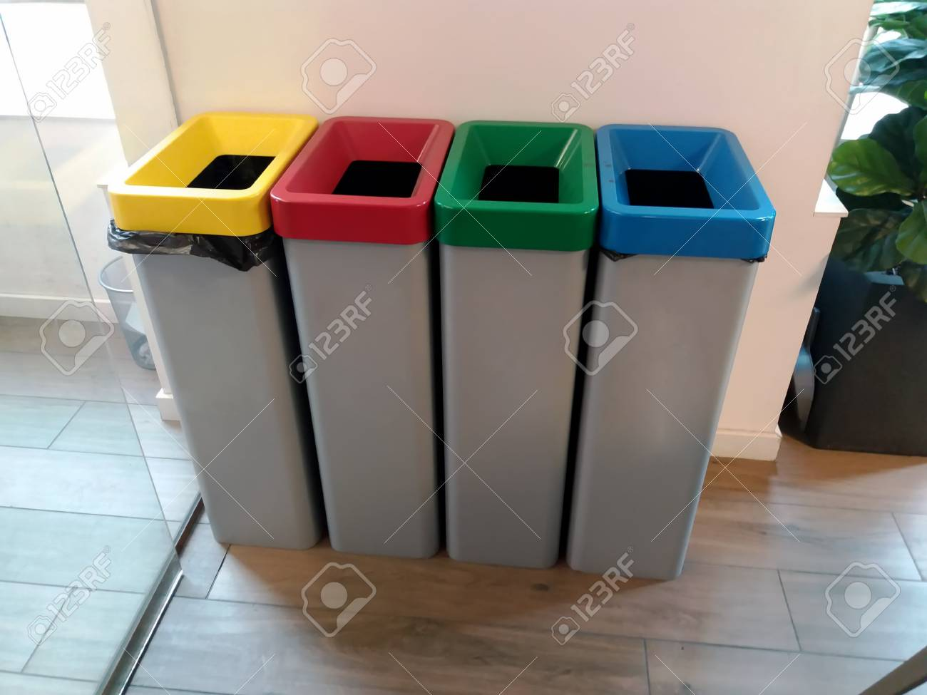
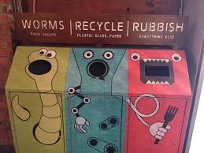
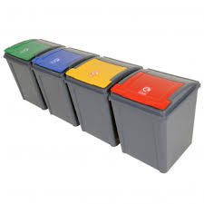
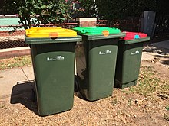
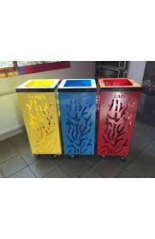
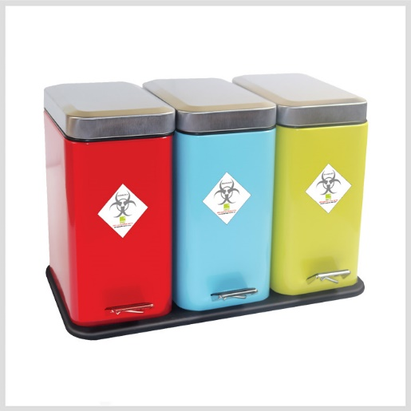
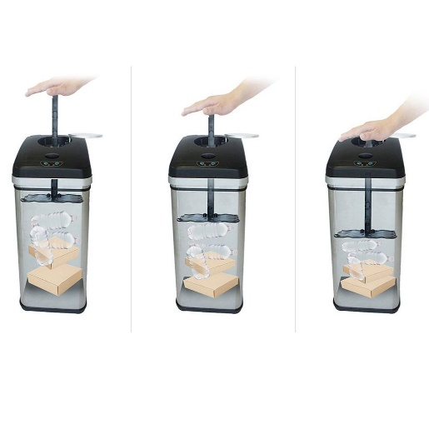
Saab ka nii – kodumajapidamine, mänguväljak, kool, lasteaed, töökoht!

